Slide 1
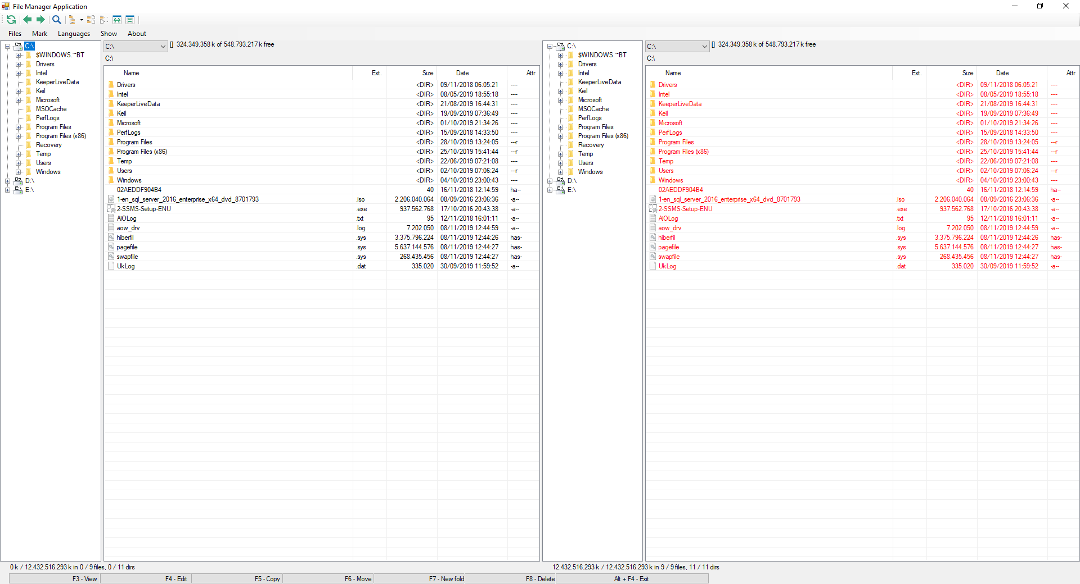
Form Chính Sau Khi Chạy Chương Trình

Slide 2
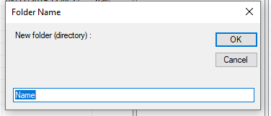
Form NewFolder Sau khi click vào button NewFolder

Slide 3
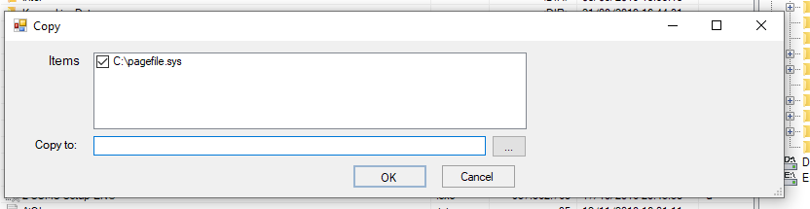
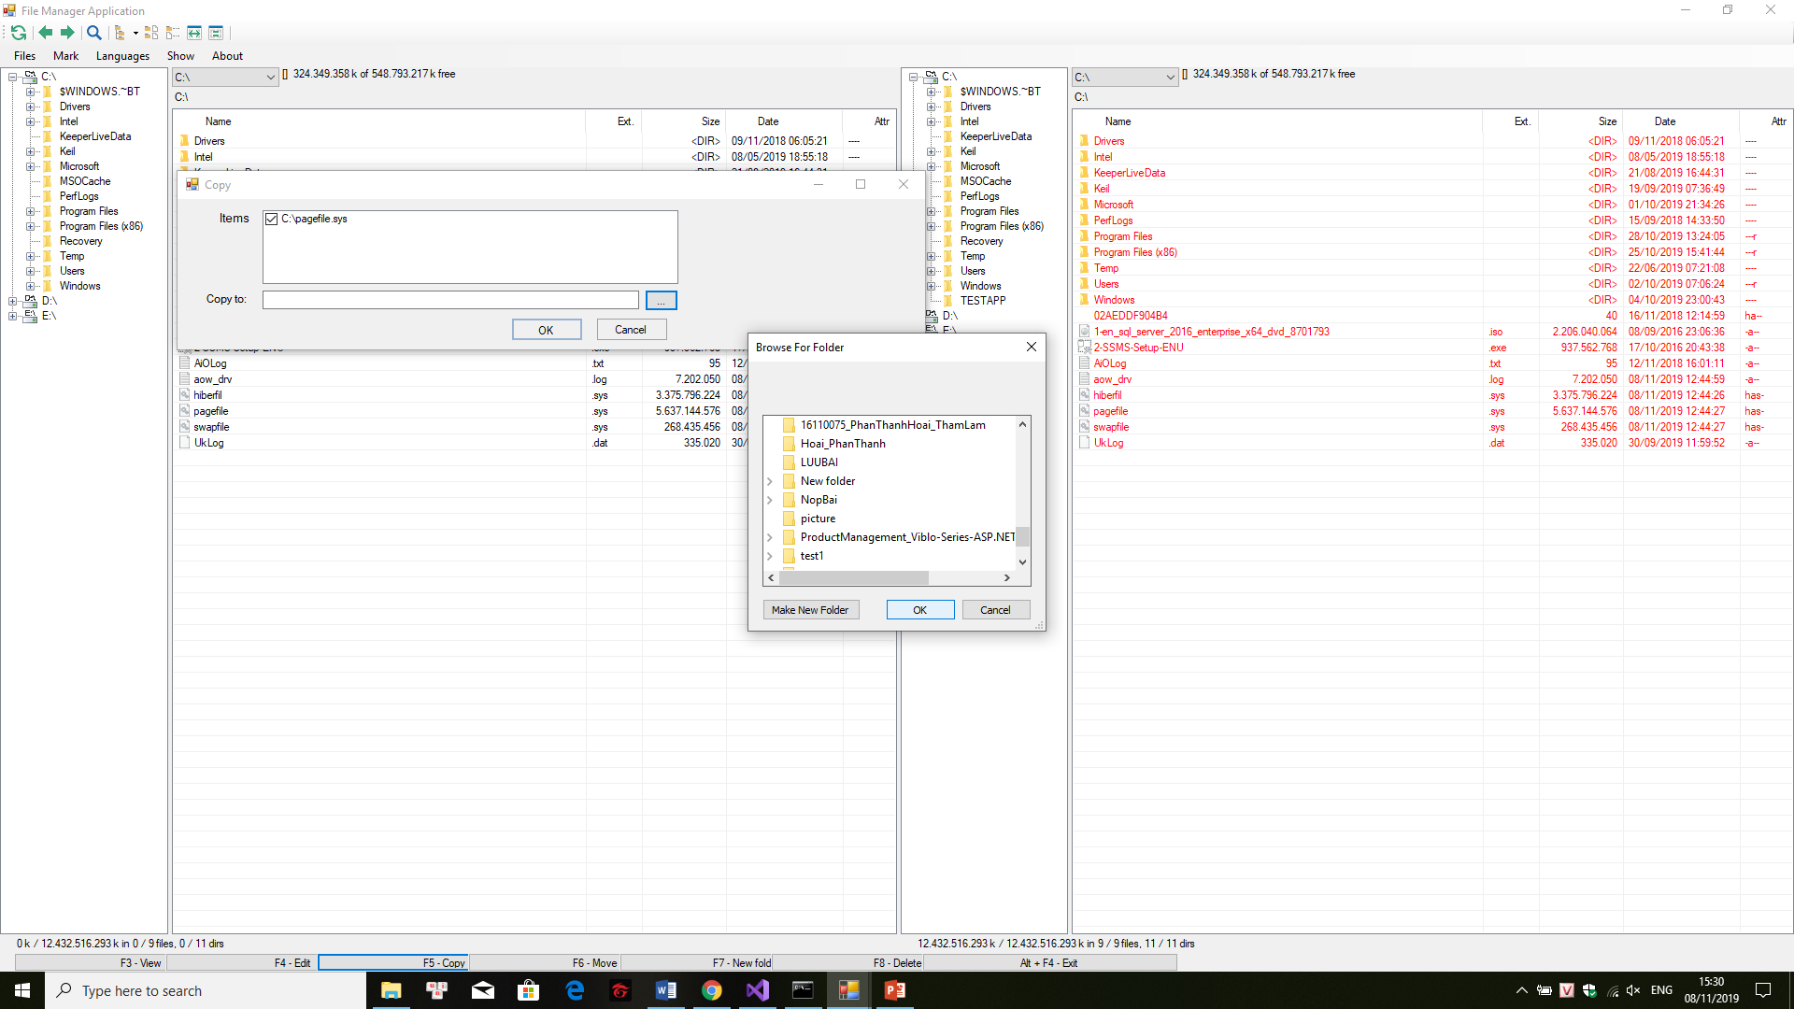
Form Copy Hiện Ra sau khi chọn Thư mục hoặc tệp cần copy và click Button Copy
Form Chọn đường dẫn để paste phần copy

Slide 4
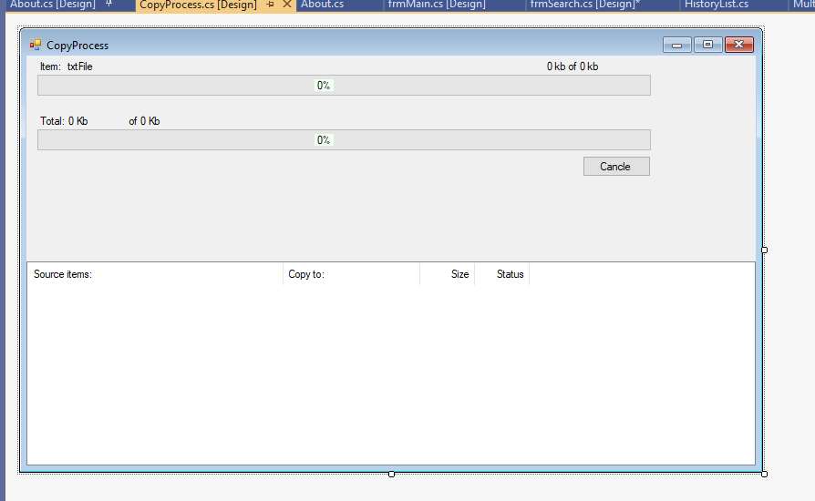
Form CopyProCess sau khi Chọn Copy nếu quá trình copy có thời gian lâu

Slide 5
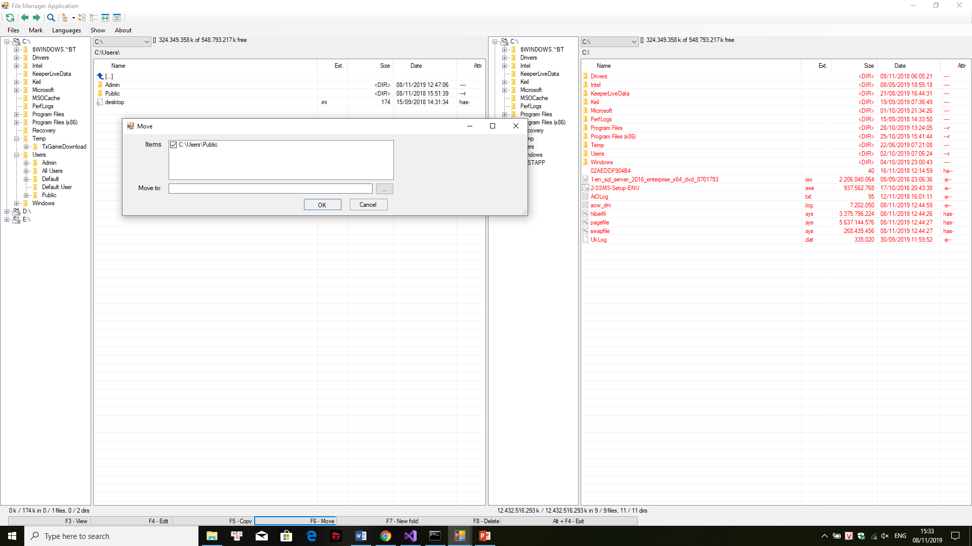
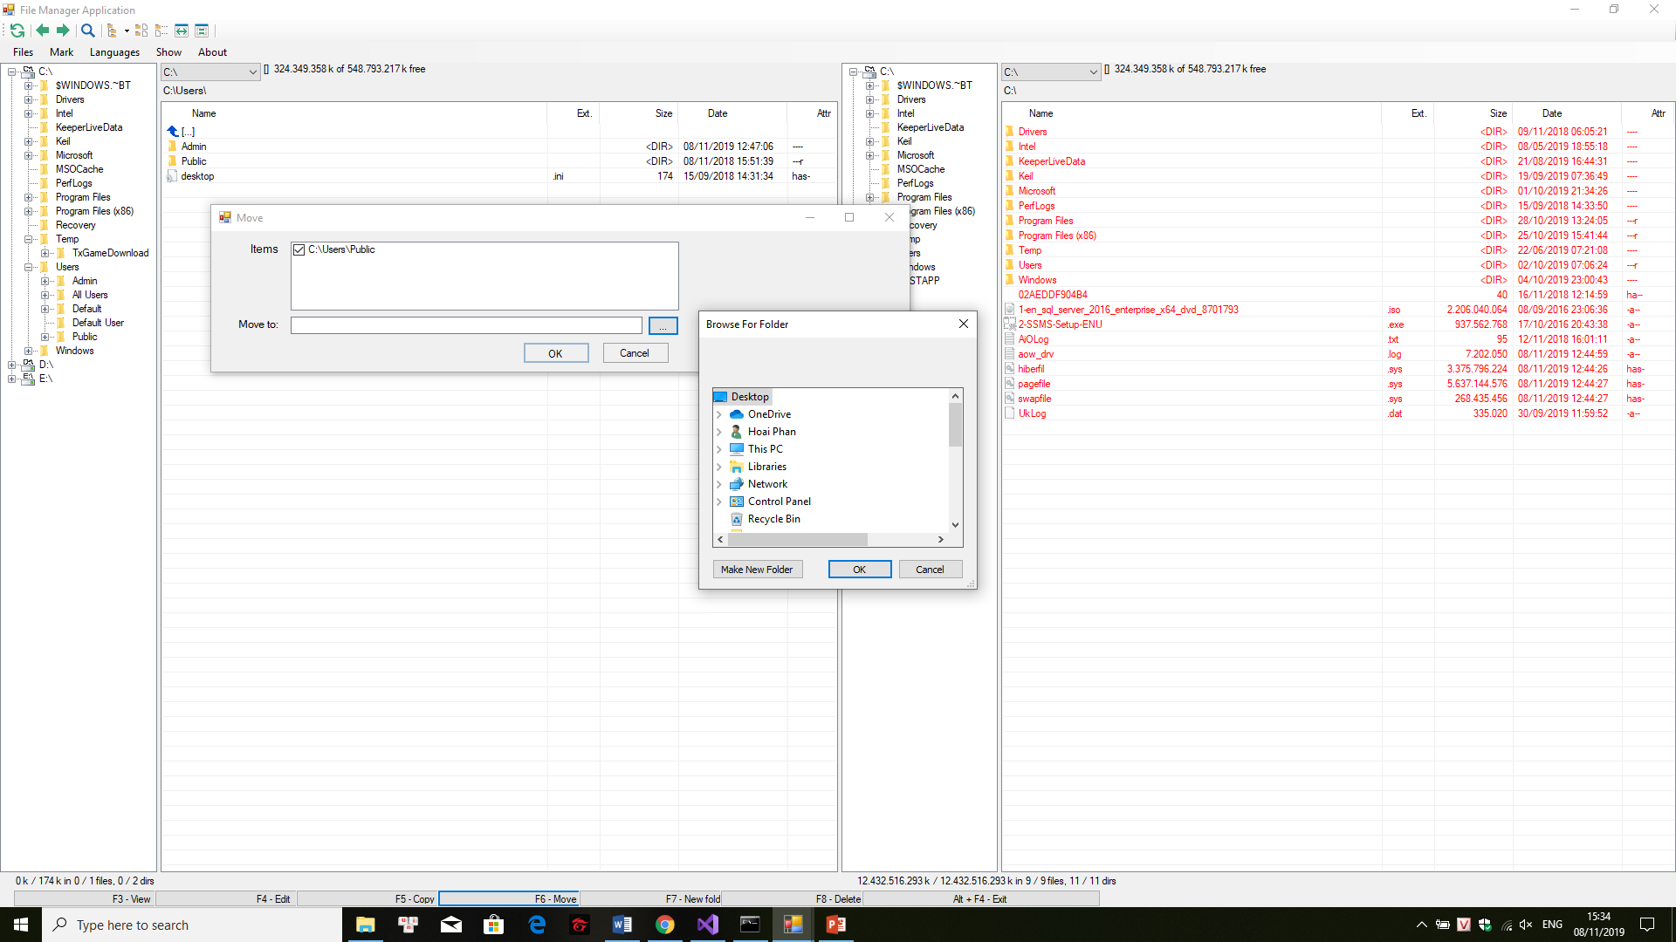
Form MOVE hiện ra sau khi chọn Folder hoặc file và click button Move
Chọn đường dẫn để lưu Nội Dung cần MOVE

Slide 6
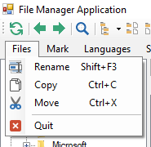
ToolScrip và các Chức năng trong ToolScripMenu File

Slide 7
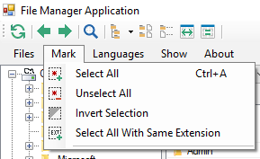
ToolScrip và các Chức năng trong ToolScripMenu Mark

Slide 8

ToolScrip và các Chức năng trong ToolScripMenu Language

Slide 9

ToolScrip và các Chức năng trong ToolScripMenu Language

Slide 10
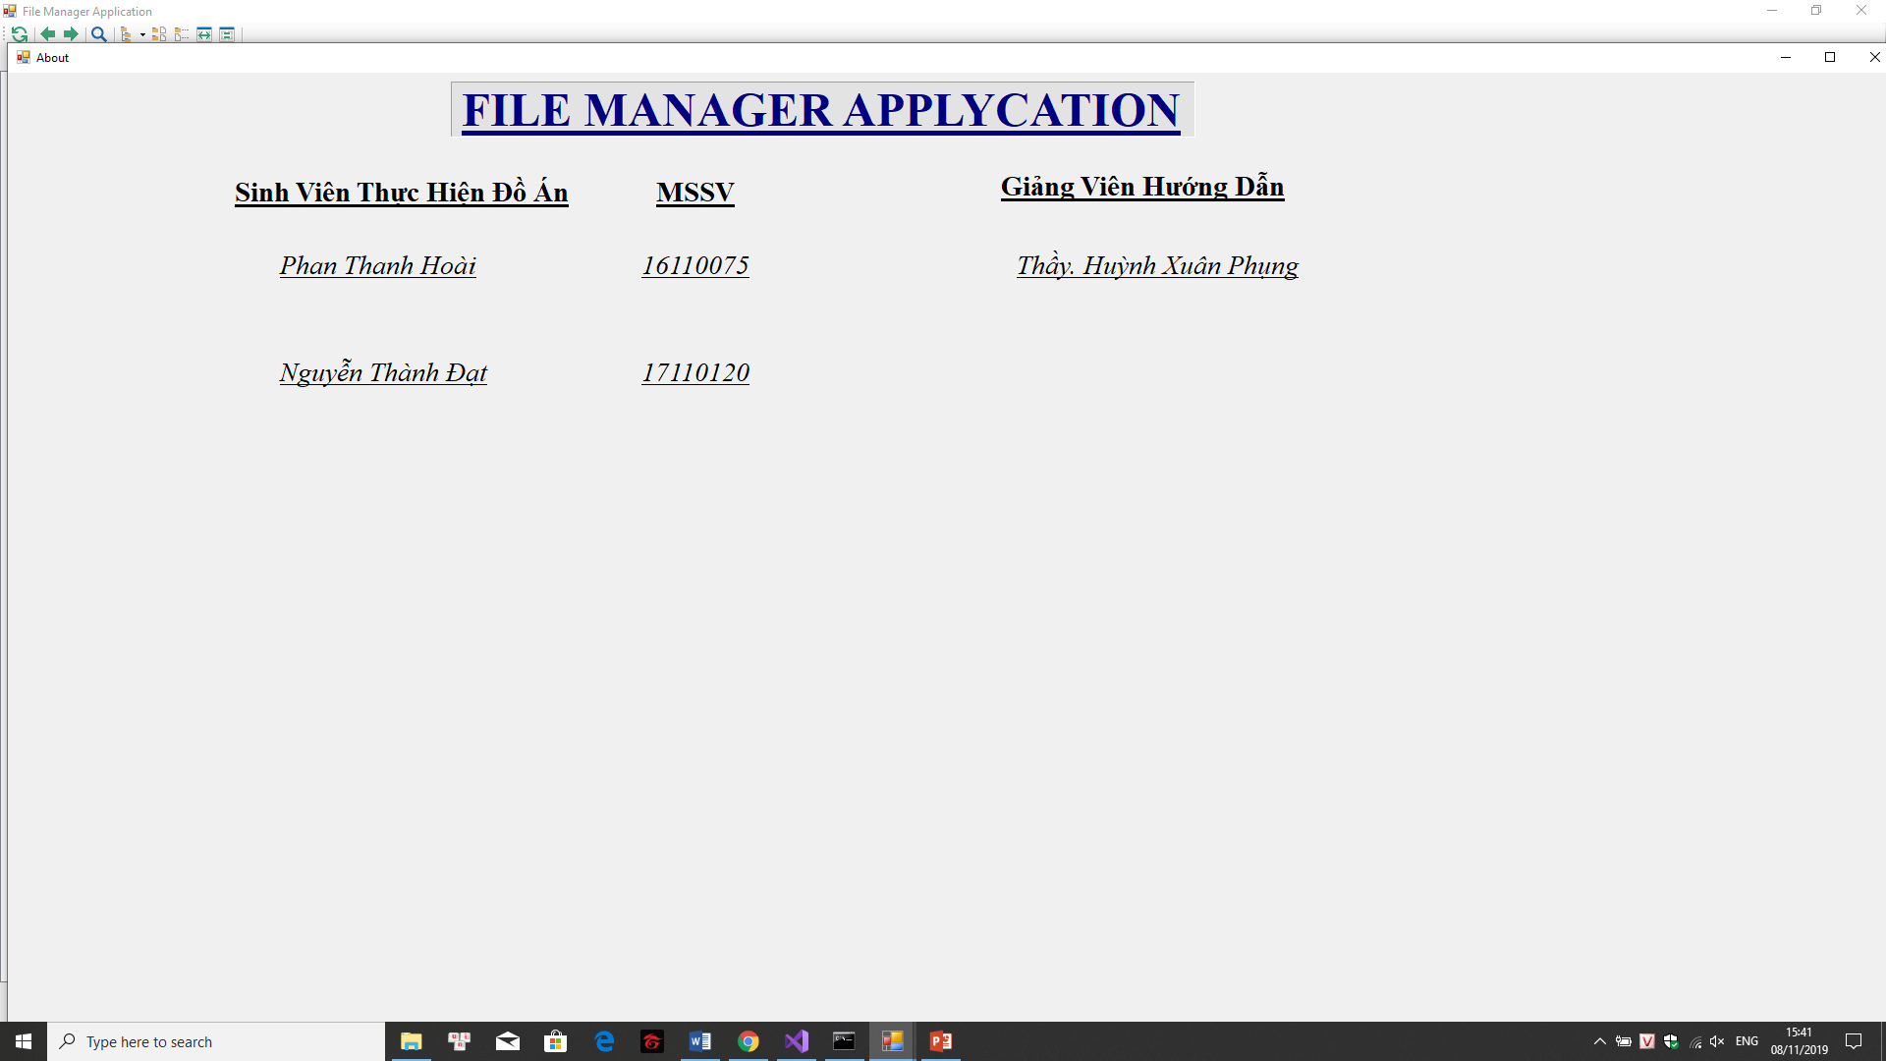
ToolScrip và Form About Sau Khi Click Vào ToolScripMenu About

Slide 11

Thanh ToolScrip gồm các ToolScripButton (Reload, Back, Forward, Search, ShowTree, ViewList, ViewTree,SwapList)

Slide 12
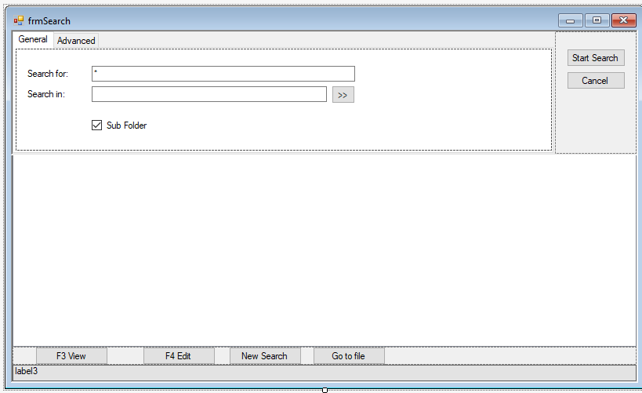
Form Search sau khi click ToolScripButton Search

